Slide 1
Meine Schulsachen
Klasse 5 Einheit 2

Slide 3
Мужской род
der - ein – mein – dein -er
der Bleistift der Filzstift
der Kuli der Spitzer der Radiergummi
der Rucksack der Klebstoff
der Zirkel der Computer

Slide 4
der Kugelschreiber(Kuli)

Slide 5
der Bleistift

Slide 6
der Filzstift

Slide 7
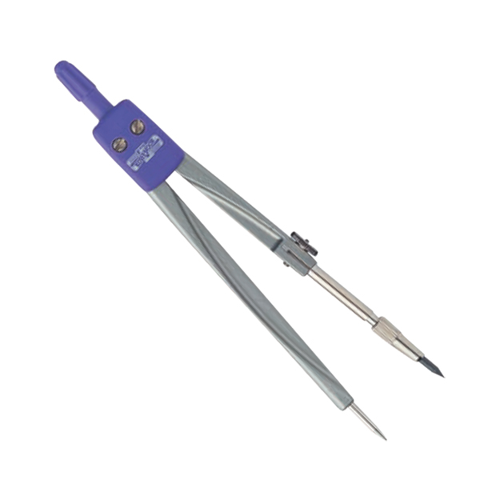
der Zirkel

Slide 8
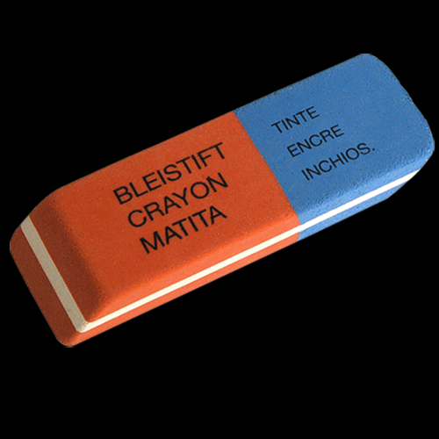
der Radiergummi

Slide 9
der Klebstoff

Slide 10
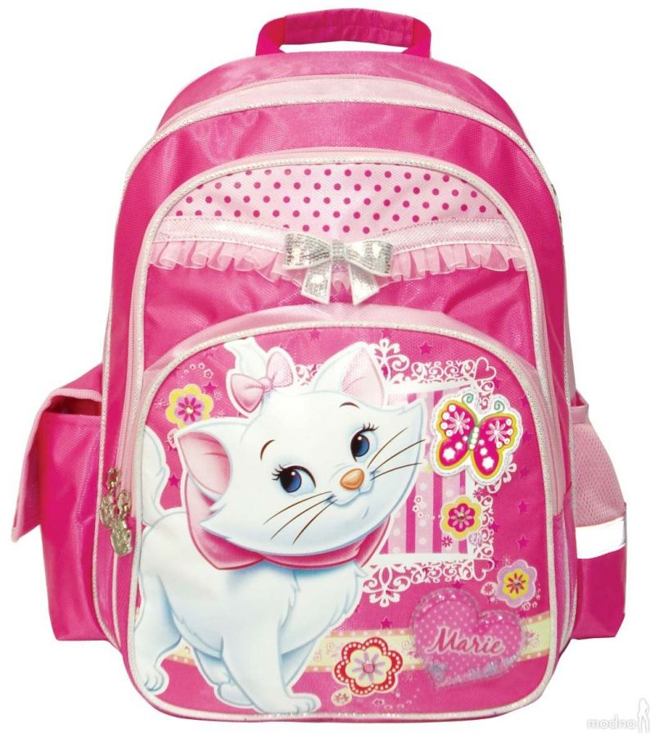
der Rucksack

Slide 11
der Spitzer

Slide 12
Средний род
das – ein – mein – dein - es
das Buch das Mäppchen
das Heft das Lineal

Slide 13
das Lineal

Slide 14
das Heft

Slide 15
das Buch

Slide 16
das Mäppchen

Slide 17
Женский род
die – eine – meine – deine -sie
die Schere die Tafel
die Brille die CD
die Uhr

Slide 18
die Schere

Slide 19
die Tafel

Slide 20
die Brille

Slide 21
die Uhr

Slide 22
die Schulbank

Slide 23
Das ist ein Bleistift. – Ist das dein Bleistift?
Ist das ein Buch? – Nein, das ist mein Heft.
Das ist eine Brille. Das ist meine Brille.
Das sind meine Schulsachen.

Slide 24
Aufgabe: Stell Fragen!
Das ist ein Heft. – Ist das dein Heft?
Das ist ein Rucksack. –
Das ist eine Schere. –
Das ist ein Mäppchen. –
Das ist eine Brille. –
Das ist ein Radiergummi. –
Das ist eine Uhr. –

